Slide 1


●● Android 多媒体基础
●● 周浩阳 - 字节跳动 Android工程师

Slide 2
●● Contents
01
图片基础
02
图片库
03
音视频播放

Slide 3

●● 图片基础

Slide 4

图片格式
JPEG全称Joint Photographic Experts Group
大部分手机或者相机拍照的产物
有损压缩，移除了肉眼无法察觉的图像细节，压缩比相对较高，文件大小相对较小，特别适合色彩丰富、有渐变色的图片
如果图像需要全彩模式效果，最好使用 JPEG
不支持透明图和动态图
Notes:
1992发布
利用人眼对亮度变化更敏感，对色彩变化不敏感的特点

Slide 5
图片格式
PNG格式，全称Portable Network Graphics
• 对于物体边缘清晰、有大块相同颜色的图像，压缩效果比jpeg好很多
• 最多支持 48位的色彩
• 支持α通道数据(透明度)
• 是Android开发中常用的图片格式，比如应用内的各种图标

Slide 6
图片格式
GIF是网络中最常见的动图格式
• 仅支持256种颜色
• 出色的压缩算法，然而在动态图多帧的情况下，文件体积很大
Notes:
最常见的三种格式都有各自的短板，jpeg不支持透明度和动图，png在色彩丰富时压缩效果差，gif格式体积巨大，亟需一种更好的图片格式

Slide 7
图片格式
WebP是谷歌提供的一种支持有损压缩和无损压缩的图片文件格式
• 比JPEG、PNG、GIF更好的有损/无损压缩，文件体积小
• 在Android 4.0(API level 14)中支持有损的WebP图像
• 在Android 4.3(API level 18)和更高版本中支持无 损和透明的WebP图像
• 兼容性是短板
Notes:
2010年google发布
google自家chrome的强势支持

Slide 8
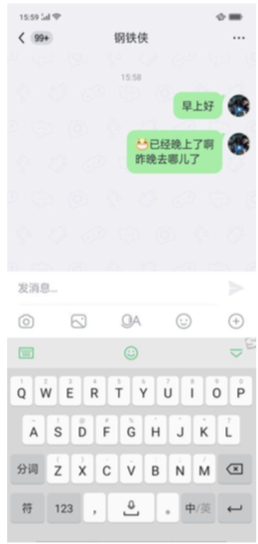

Nine Patch
图中的文字的气泡,
如何做到背景图根据文字做自适应?

Slide 9
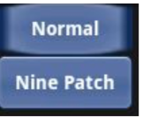
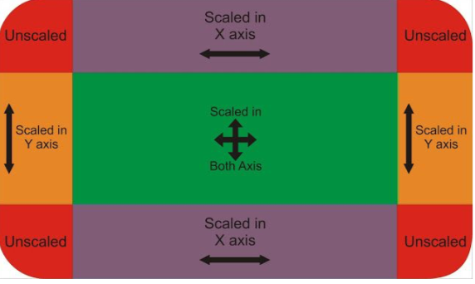
Nine Patch
普通图片会被拉伸变形,如右图
Nine Patch 图片会分为9块区域, 按右图拉伸 它后缀格式*.9.png, Android系统特有的图片格式

Slide 10

Nine Patch
制作气泡图
顶部：在水平拉伸的时候，保持其他位置不动，只在这个点的区域做无限的延伸（拷贝）
左边：在竖直拉伸的时候，保持其他位置不动，只在这个点的区域做无限的延伸（拷贝）
底部：在水平拉伸的时候，指定图片里的内容显示的区域
右边：在竖直拉伸的时候，指定图片里的内容显示的区域

Slide 11
像素和Bitmap
常见像素类型(R=Red, G=Green, B=Blue, A=Alpha)
● ARGB_8888:A = 8位 R = 8位 G = 8位 B = 8位, 4字节
● ARGB_4444:A = 4位 R = 4位 G = 4位 B = 4位, 2字节
● RGB_565:R = 5位 G = 6位 B = 5位, 2字节
● ALPHA_8:A = 8位, 1字节
Notes:
一个图像由像素构成，大部分硬件都是使用RGB色彩空间来表示像素的（屏幕放大图），每个像素都由三个子像素组成，当需要显示不同颜色的时候，三个子像素分别以不同的亮度发光，由于子像素的尺寸非常小，在视觉上就会混合成所需要的颜色。
上面介绍的jpeg/png/webp文件解码后，就会生成Bitmap对象，Android用Bitmap对象表示解码后的图片，bitmap对象中存储了图像的所有ARGB四个通道的像素信息。
bitmap中的每个像素都有4个通道ARGB，每个通道最多有8bit，即每个通道有256种色值
为了节省内存空间，我们有时可以牺牲一些色彩信息，减少每个通道的位数

Slide 12
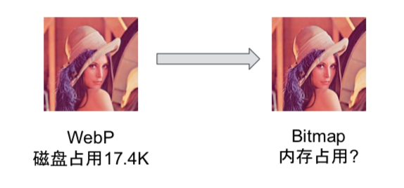
Android Bitmap
WebP的像素 ----- 512*512
加载时指定的像素类型------ ARGB_8888
内存占用 :
512 * 512 * 4 = 1048576B = 1MB
具体代码实现:
BitmapFactory.Options options = new BitmapFactory.Options(); options.inPreferredConfig = Bitmap.Config.ARGB_8888;
Bitmap bitmap = BitmapFactory.decodeResource(getResources(), R.drawable.lenna, options);

Slide 13
图片加载
BitmapFactory提供了四类方法:
decodeFile(String pathName, Options opts) // 从本地文件中加载
decodeResource(Resources res, int id, Options opts) // 从apk的资源中加载
decodeStream(InputStream is, Rect outPadding, Options opts) // 输入流中加载
decodeByteArray(byte[] data, int offset, int length) // 字节数组中加载 可以从磁盘文件，资源，流以及byte数组中加载图片资源
例如从资源中加载图片 Bitmap bitmap = BitmapFactory.decodeResource(getContext().getResources(), R.drawable.sample);

Slide 14
加载超大图片
手机摄像头越来越好，拍出照片也越来越大
比如一张小米手机照片:
分 辨 率:3120 * 4160
文件大小:4.06MB 这个照片直接加载到内存
占用内存空间:3120 * 4160 * 4 = 49.51MB 问题
在内存较小的手机上，加载几张图就会出现OOM(Out of Memory)异常

Slide 15
加载超大图片
预判图片大小，非真实加载图片到内存
BitmapFactory.Options options = new BitmapFactory.Options();
// inJustDecodeBounds为true，不返回bitmap，只返回这个bitmap的尺寸
options.inJustDecodeBounds = true;
BitmapFactory.decodeResource(getResources(), images[position], options);
设定缩放尺寸，像素配置
// 利用返回的原图片的宽高，我们就可以计算出缩放比inSampleSize(只能是2的整数次幂)
options.inSampleSize = caluelateInSampleSize(options, reqWidth, reqHeight);
options.inPreferredConfig = Bitmap.Config.RGB_565; //使用RGB_565减少图片大小
//inJustDecodeBounds为false，返回bitmap
options.inJustDecodeBounds = false;
Bitmap bitmap = BitmapFactory.decodeResource(getResources(), images[position], options);

Slide 16
Drawable 可绘制对象资源
可绘制对象资源是图形的一般概念，是指可在屏幕上绘制的图形
· BitmapDrawable .jpg/.png/.webp图片
· NinePatchDrawable .9.png图片
· GradientDrawable 几何形状，包括颜色和渐变
· AnimationDrawable 动图

Slide 17
ImageView
ImageView是Android显示图片的组件
主要方法：
方法名称 | 说明
setImageBitmap(Bitmap bm) | 使用Bitmap对象设置 ImageView显示的图片
setImageDrawable(Drawable drawable) | 使用Drawable对象设置 ImageView显示的图片
setImageResource(int resId) | 使用资源ID设置ImageView 显示的图片
setImageURI(Uri uri) | 使用图片的URI地址设置 ImageView显示的图片

Slide 18
ImageView
ImageView.ScaleType主要值设置所显示的图片如何缩放或移动以适应ImageView的大小
值 | 说明
ImageView.Scale.FIT_XY | 对图片横向、纵向独立缩放，使得该图完全适应于ImageView，图片的纵横比可能会改变
ImageView.Scale.FIT_END | 保持纵横比缩放图片，直到该图能完全显示到ImageView，从ImageView的右下角显示
ImageView.Scale.CENTER | 把图片放到ImageView中间，不进行任何缩放
ImageView.Scale.CENTER_CROP | 保持纵横比缩放图片使得图片能完全覆盖 ImageView，最要图片最短边能显示即可
ImageView.Scale.CENTER_INSIDE | 保持纵横比缩放图片，以使得ImageView能完全显示该图片

Slide 19
图片加载和展示

Slide 20
●● 图片库

Slide 21
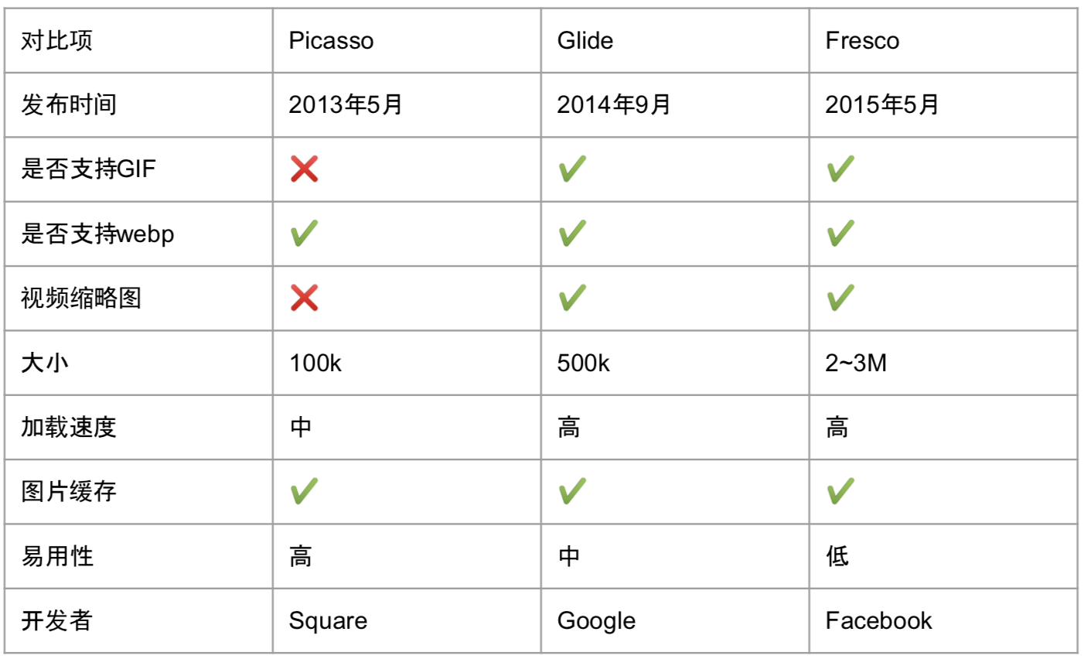
图片库介绍
常见图片库
Picasso
Glide
Fresco
Notes:
字节跳动的项目大部分用的是fresco，因为fresco在5.0以下的机器把bitmap存储在一块特殊的native的匿名共享内存而非java heap，大大减小5.0以下机器OOM的风险和GC对性能的影响

Slide 22
Glide
Glide是一个快速高效的 Android图片加载库，注重于平滑的滚动
Glide提供了易用的API，高性能、可扩展的图片解码管道(decode pipeline)，以及自动的资源池技术
gradle接入
implementation 'com.github.bumptech.glide:glide:4.9.0'
代码
Glide.with(context)
.load(uri2)
.into(imageView);

Slide 23
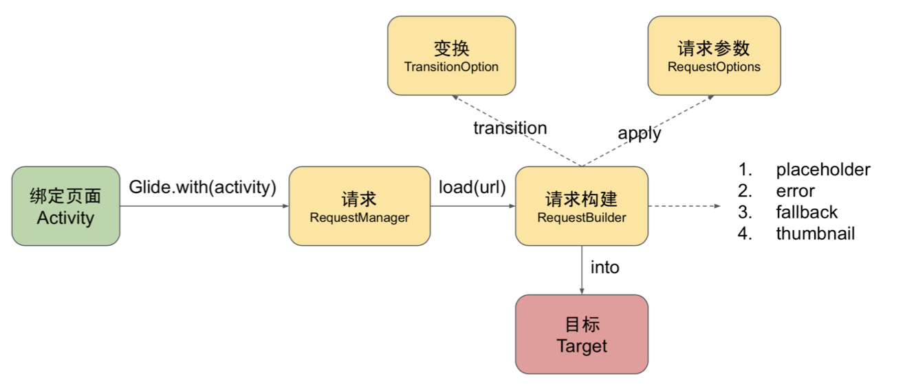
Glide 流程
Glide.with(this).load(url)
.placeholder(R.drawable.loading)
.error(R.drawable.error)
.fallback(R.drawable.loading)
.apply(new RequestOptions().centerCrop())
.transition(withCrossFade())
.into(imageview);

Slide 24
Glide RequestBuilder
RequestBuilder 是Glide中请求的骨架，负责携带请求的url和你的设置项来开始一个新的加载过程。 使用 RequestBuilder 可以指定:
• 你想加载的资源类型(Bitmap, Drawable, 或其他)
• 你要加载的资源地址(url/model)
• 你想最终加载到的View
• 任何你想应用的(一个或多个)RequestOption 对象
• 任何你想应用的(一个或多个)TransitionOption 对象
• 任何你想加载的缩略图 thumbnail()
要构造一个 RequestBuilder 对象，你可以通过先调用 Glide.with()然后再调用某一个 as 方法来完成:
RequestBuilder<Drawable> requestBuilder = Glide.with(fragment).asDrawable();
或先调用 Glide.with() 然后 load():
RequestBuilder<Drawable> requestBuilder = Glide.with(fragment).load(url);

Slide 25
Glide RequestOptions
Glide中的很多设置项都可以通过 RequestOptions 类和 apply() 方法来应用到程序中 使用 Request Options 可以实现(包括但不限于):
• 占位符(Placeholders)
• 转换(Transformations)
• 缓存策略(Caching Strategies)
• 组件特有的设置项，例如编码质量，或Bitmap的解码配置等。
RequestOptions cropOptions = new RequestOptions();
cropOptions.centerCrop().circleCrop();
Glide.with(ImageActivity.this)
.load(uri3)
.apply(cropOptions)
.into(imageView);

Slide 26
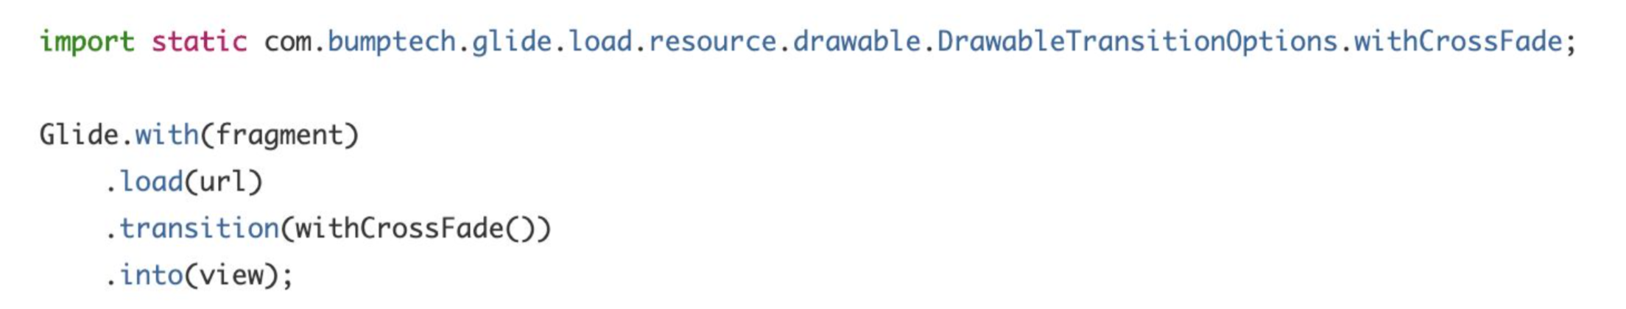
Glide TransitionOption
避免直接替换原来图像产生较突兀的效果,
使用TransitionOption来完成转换的顺畅,
比如淡入淡出效果

Slide 27
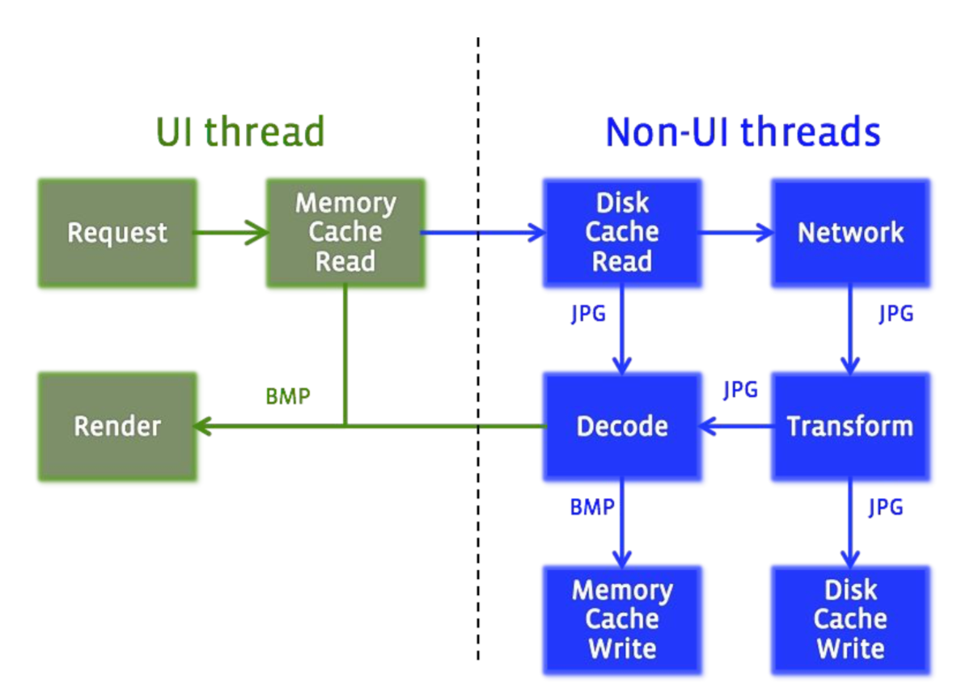
图片缓存策略
为了提升用户体验，图片展示的目标
• 每次以最快的速度打开图片
• 都缓存在内存，容易出 现OOM
• 根据内存，IO和网络的速度不同，设计三
级缓存通用方案
• 包括内存缓存、本地缓存、网络缓存

Slide 28
小节
jpeg、png、webp、.9.png是Android开发中常见的图片格式
Android中的Bitmap对象存储了图片解码后的所有像素信息
Android中Drawable对象表示可绘制的对象，把Drawable设置给ImageView，即可完成图片的展示
图片加载和展示通常需要使用图片加载库来完成
Notes:
课间休息10min 到10.55

Slide 29
●● 音视频播放

Slide 30
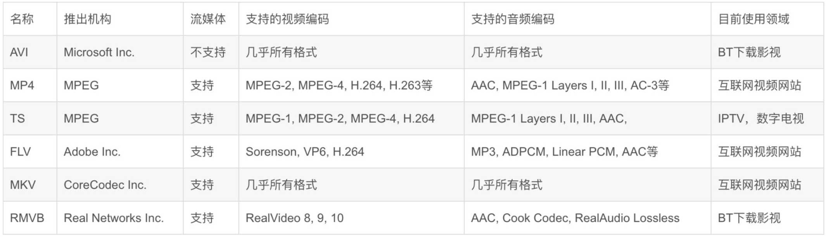
视频格式
PC和移动设备上都离不开视频播放，涉及的视频格式也比较多，不同扩展名实际上使用了不同的视频和音频编码。

Slide 31
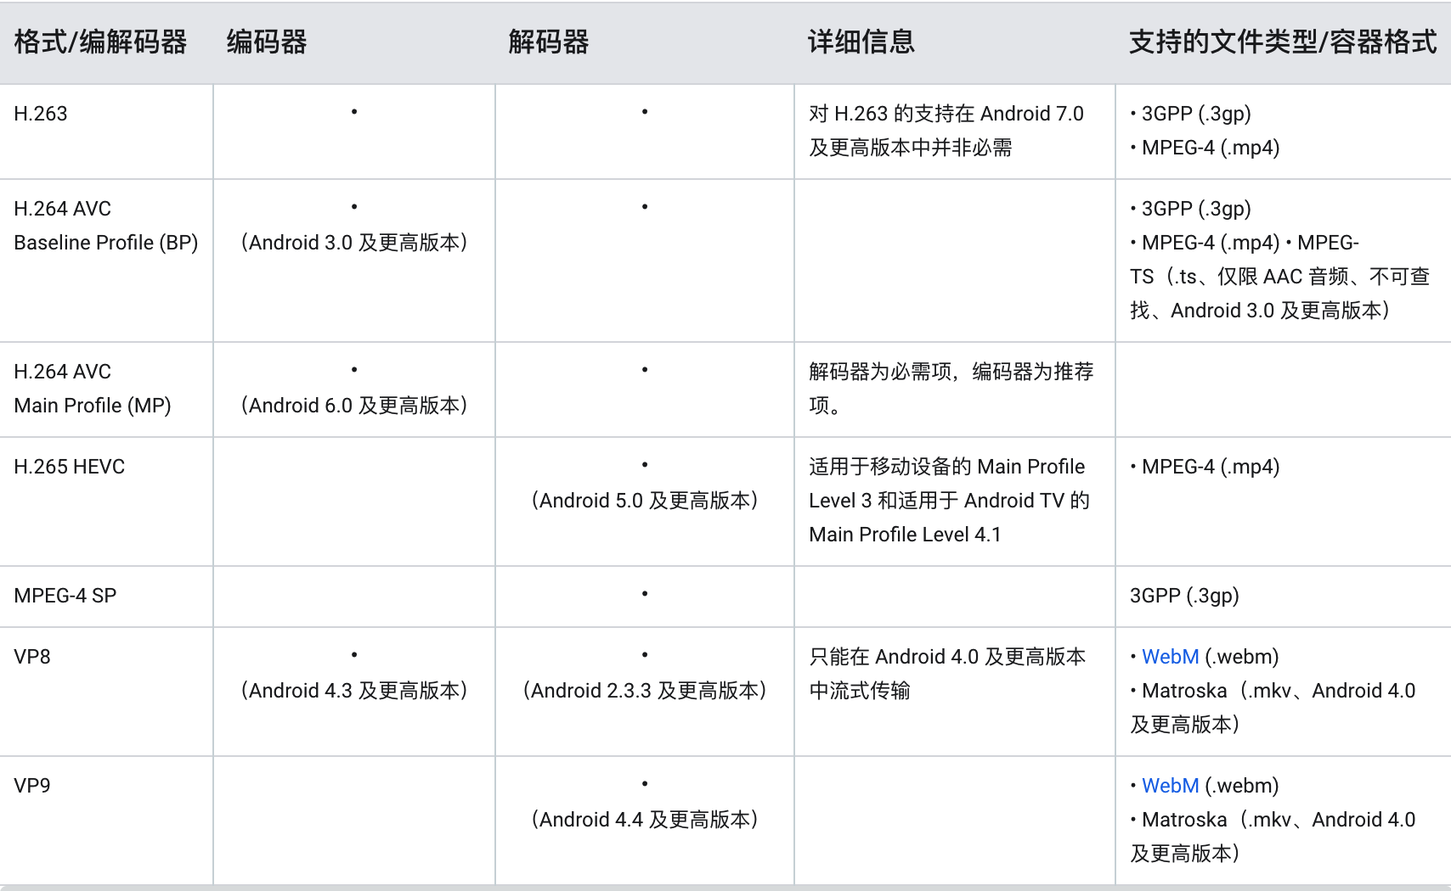
视频编码
视频编码指通过特定的压缩技术，将某个视频内容数据转换成另一种特定格式文件的方式

Slide 32
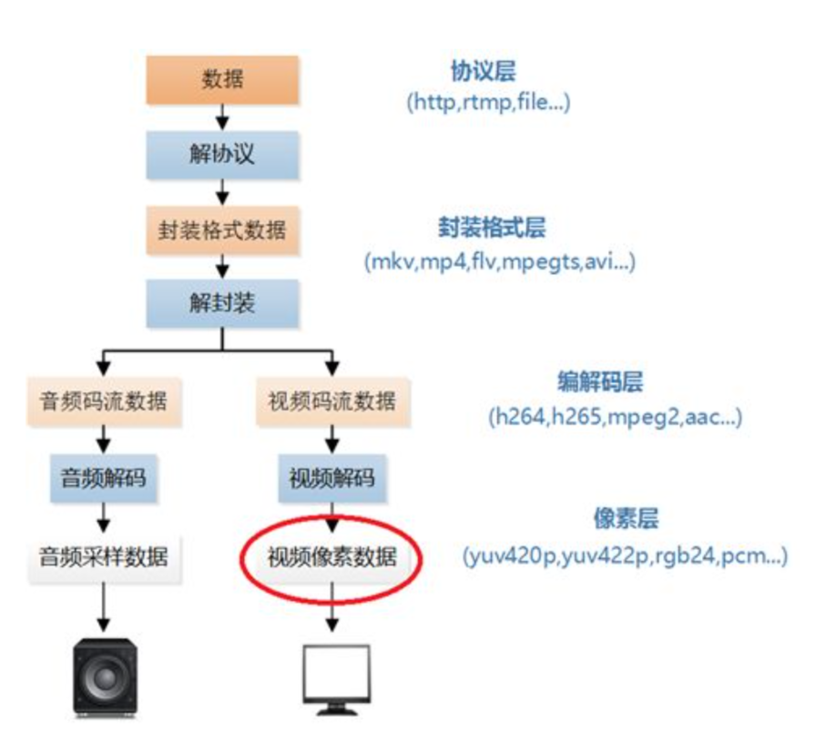
视频播放
视频文件都会有特定的封装格式、比特率、时长等信息 视频解封装之后，就划分为video_stream和audio_stream，分别对 应视频流和音频流。
解复用之后的音视频有自己独立的参数，包括
• 编码方式、采样率、画面大小等
• 音频参数包括采样率、编码方式和声道数等
视频解码播放的大部分流程，整个视频播放的流程如右图所示

Slide 33
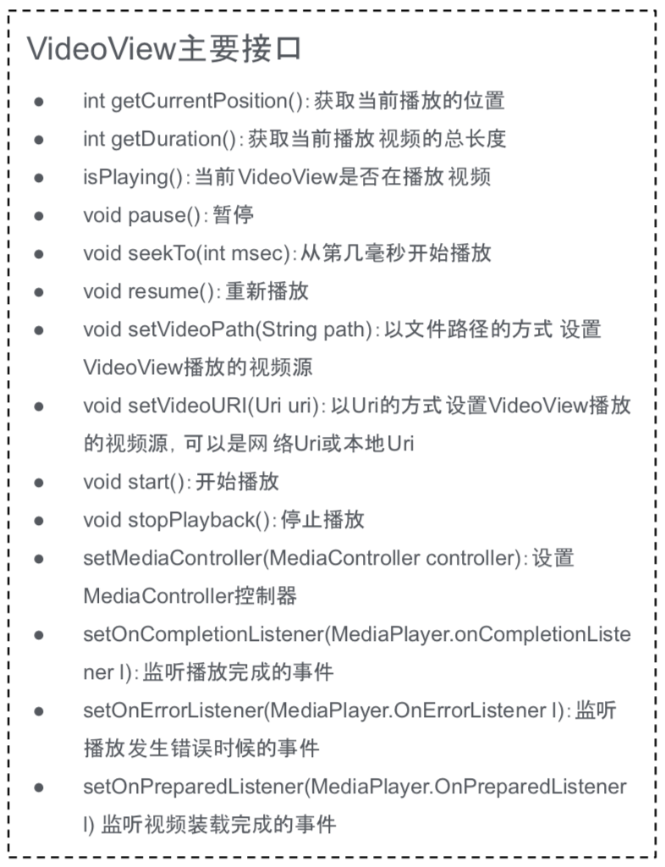
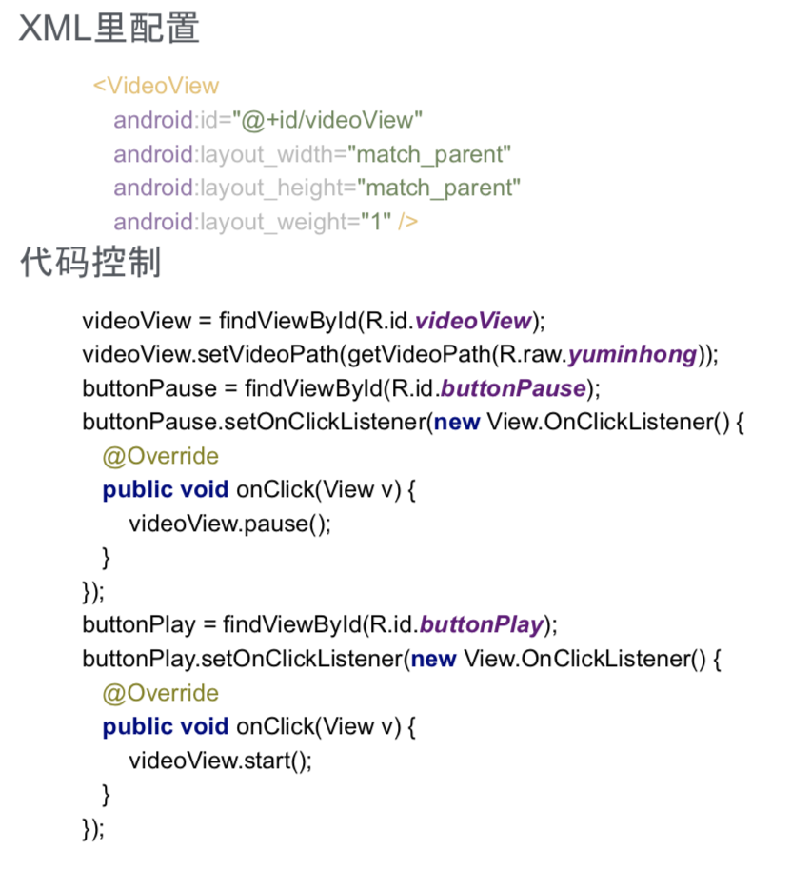
VideoView播放视频
Android系统提供了
播放视频的控件VideoView

Slide 34
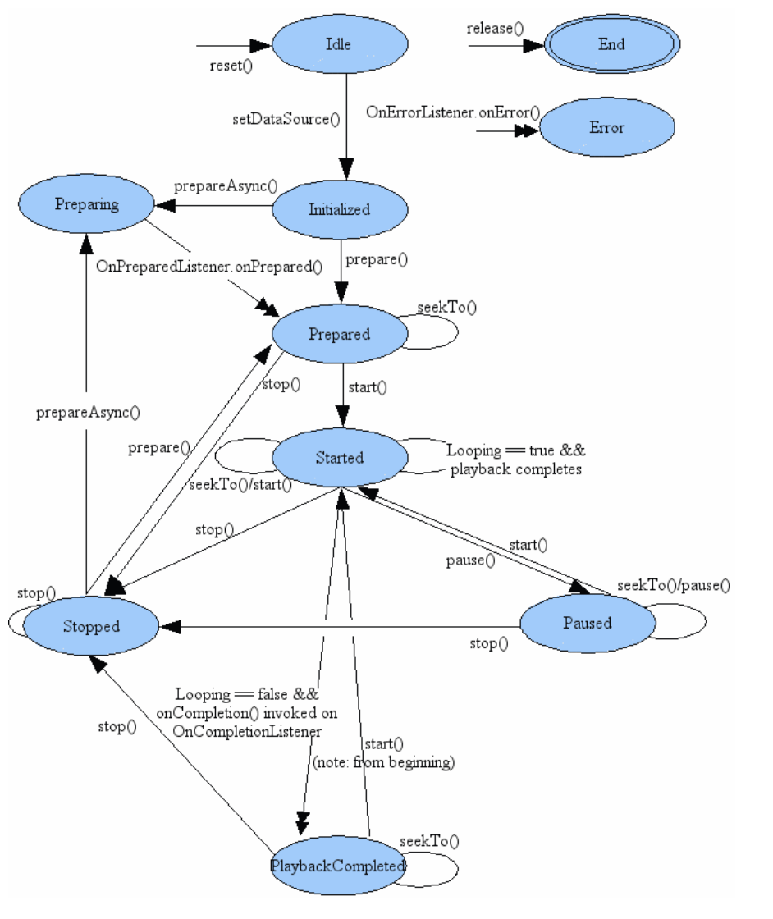
MediaPlayer
Android音视频播放相关类，包含了Audio和video的播放功能。应用层控制状态机如右图所示：

Slide 35
SurfaceView
普通的View都在主线程绘制，系统每16ms都会进行屏幕的重绘，在16ms内将绘制工作完成，则画面会很流畅，如果绘制较为复杂，16ms还未绘制完成，会造成界面卡顿，同时主线程阻塞导致用户交互事件(点击、输入等)得不到及时响应，影响用户体验。
SurfaceView是一种特殊的View，它拥有独立的绘制表面，可以在独立的线程中进行绘制，不会阻塞主线程，所以适合实现复杂而高效的UI绘制，比如摄像头预览、视频播放、游戏画面等。

Slide 36
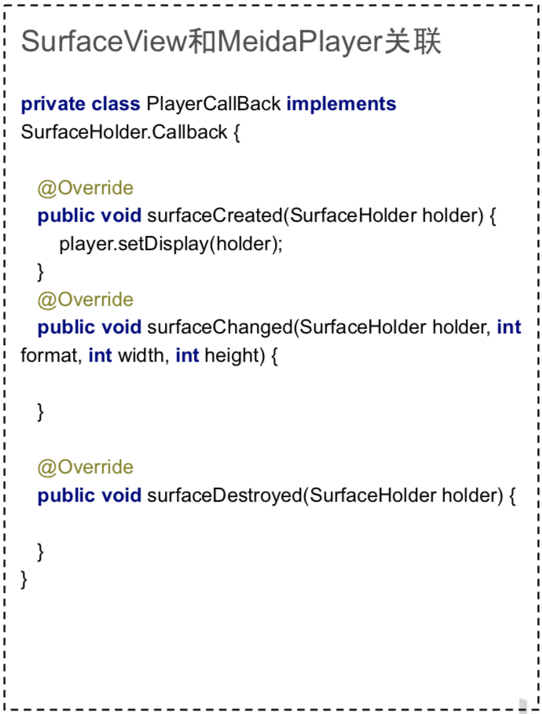
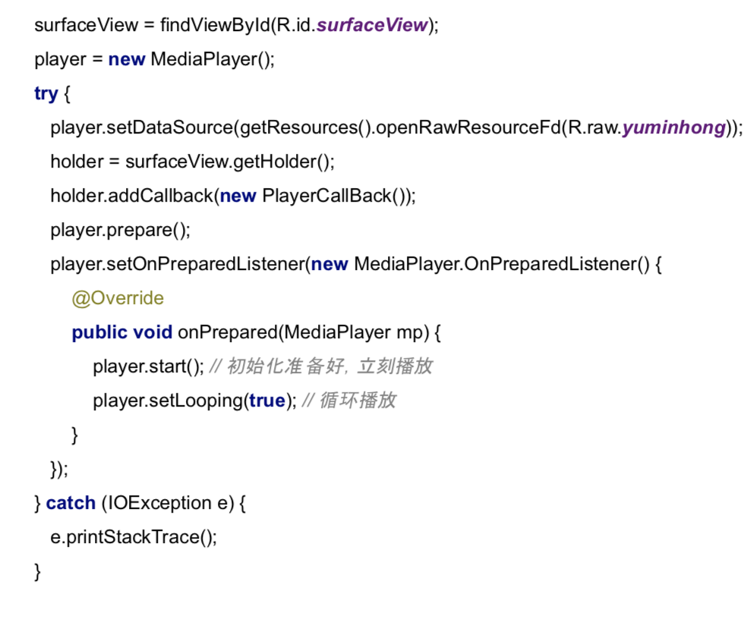
MediaPlayer + SurfaceView播放视频
MediaPlayer需要配合SurfaceView播放视频

Slide 37
第三方播放器
第三方播放器：
• ijkplayer是b站开源的超级好用的视频播放器，ijkplayer Android和ios都可用，还支持多种视频的硬解码。底层编解码基于FFmpeg 的ffplay实现，国内各大直播平台很多基于它进行定制开发https://github.com/bilibili/ijkplayer
• exoplayer是google提供了一个视频播放器。https://github.com/google/ExoPlayer
Notes:
ffmpeg是著名的多媒体软解码库
软件解码：即通过软件让CPU来对视频进行解码处理；
硬件解码：是将原来全部交由CPU来处理的视频数据的部分交由GPU来做。
优缺点
硬解码效率非常高，这样不但能够减轻CPU的负担，还有着低功耗，发热少等特点。但是，由于硬解码起步比较晚，软件和驱动对他的支持度很低，往往会出现兼容性不好的问题。此外，硬解码的滤镜、字幕、画质方面都做的不够理想。
软解码需要对大量的视频信息进行运算，所以对CPU处理性能的要求非常高。巨大的运算量就会造成转换效率低，发热量高等问题。不过，软解码不需要过多的硬件支持，兼容性非常高。而且软解码拥有丰富的滤镜，字幕，画面处理优化等效果，只有你CPU够强悍，就能够实现更加出色的画面效果。
硬解码：MediaPlayer，android自带的MediaCodec接口，

Slide 38
Android权限申请
Android 6.0之前，只需在AndroidManifest.xml中声明，用户只要同意安装，app即可获得所有声明的权限
Android 6.0开始，Android把权限分为正常权限和危险权限。危险权限即使已在AndroidManifest中声明，也需要在运行时征得用户授权。
Notes:
回顾一下第一节课的内容，Android应用运行在互相隔离的沙盒中，当它需要使用沙盒未提供的功能时，需要申请权限比如读写sd卡、访问网络、访问其它应用的数据、读写联系人、调用摄像头等。
危险权限：读写联系人、访问地理位置、录音、使用摄像头、访问sd卡等。
普通权限：访问网络连接、连接wifi、清除app缓存等
shouldShowRequestPermissionRationale()。如果用户之前已拒绝该请求，该方法将返回 true；如果用户已拒绝某项权限并且选中权限请求对话框中的不再询问选项，或者如果设备政策禁止该权限，该方法将返回 false。
如果用户选择「不再提示」，怎么办？

Slide 39
●● 课堂作业

Slide 40
作业：开发一个可以展示图片、可以播放视频的APP
1、使用Glide展示网络图片
加载中、加载失败时有占位图
实现图片圆角功能（可选）
渐变展示（可选）
2、播放网络视频
播放、暂停功能
播放进度条展示（包括时间显示）
进度条可以点击、滑动，跳转到指定位置（可选）
横竖屏切换、横屏时展示全屏模式（可选）
将app注册为播放器类型(Action为ACTION_VIEW，Data为Uri，Type为其MIME类型)，点击打开系统视频文件时，可以选择使用自制播放器；（可选）
作业提交：github地址发送到zhouhaoyang@bytedance.com，邮件标题【浙大 + 姓名+ 学号】

Slide 41

THANKS
邮箱：zhouhaoyang@bytedance.com
微信：Murcy_WeChat

